Slide 1
IA para diagnóstico cardíaco
Santiago Coria

Slide 2
Objetivos
Desarrollar un software que facilite el diagnostico de problemas cardíacos

Slide 3
Los datos
MIT-BIH Arrhythmia Database
Obtenido por el MIT en el laboratorio de Boston's Beth Israel Hospital
Obtenidos entre 1975 y 1979
48 extractos de media hora, obtenidos de 47 sujetos
23 fueron elegidos aleatoriamente de un set de 4000 muestras
Los 25 restantes fuero elegidos para mostrar otros tipos de arritmia

Slide 4
Digitalizados a 360 muestras por segundo por canal
Resolución de 11 bits
Rango de 10 mV

Slide 5
Clasificación de los latidos
N → Latido Normal (0)
S → Latido Supraventricular Prematuro (1)
V → Latido Ventricular Prematuro (2)
F → Latido de fusión (3)
Q → Latido desconocido (4)

Slide 6
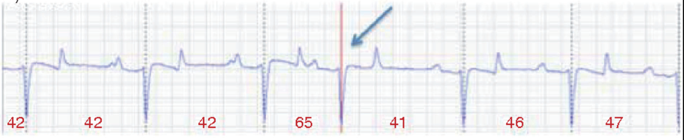
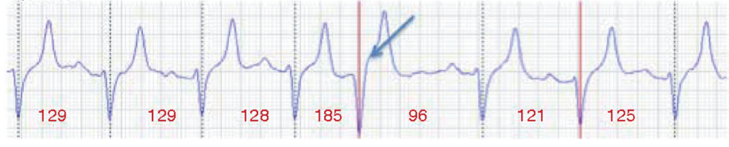
En los ECG…
Latido Supraventricular prematuro
Latido Ventricular prematuro

Slide 7
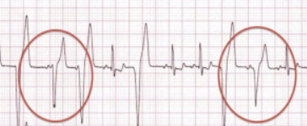
Latidos de fusión

Slide 8
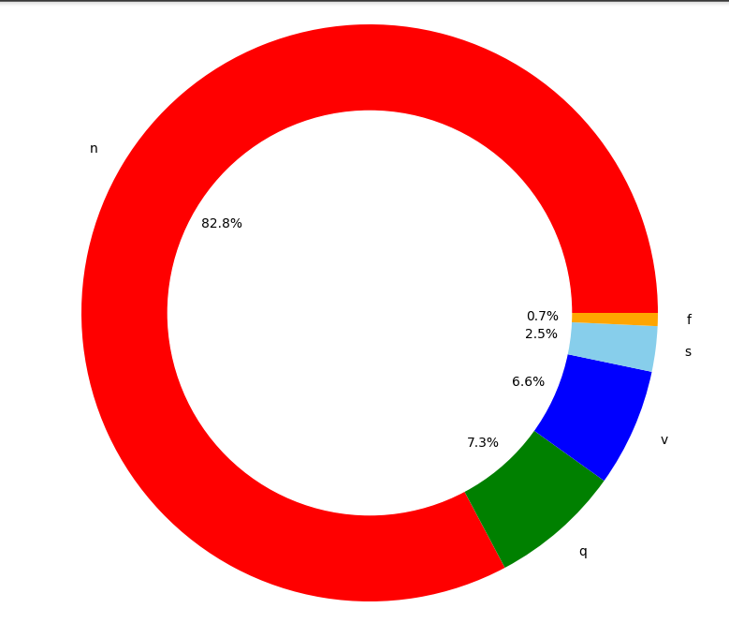
Distribución de los datos
N → 72471
S → 6431
V → 5788
F → 2223
Q → 641

Slide 9
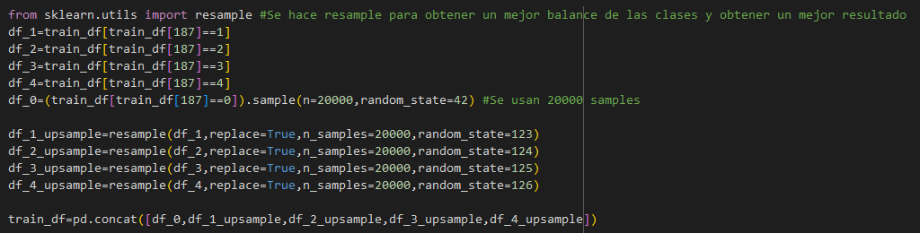
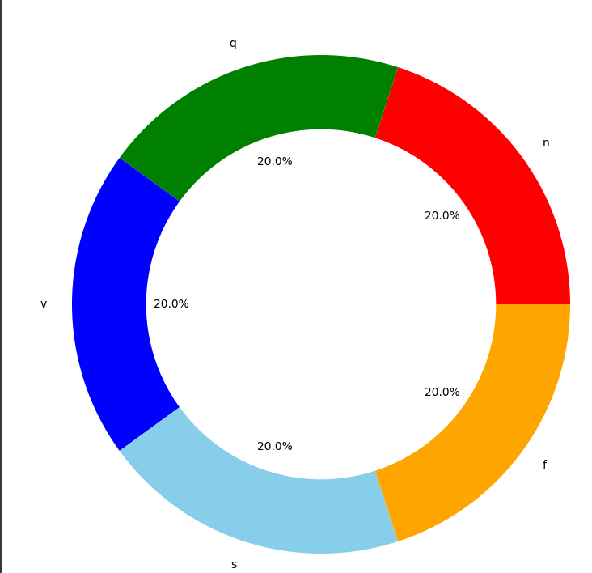
Resample

Slide 10

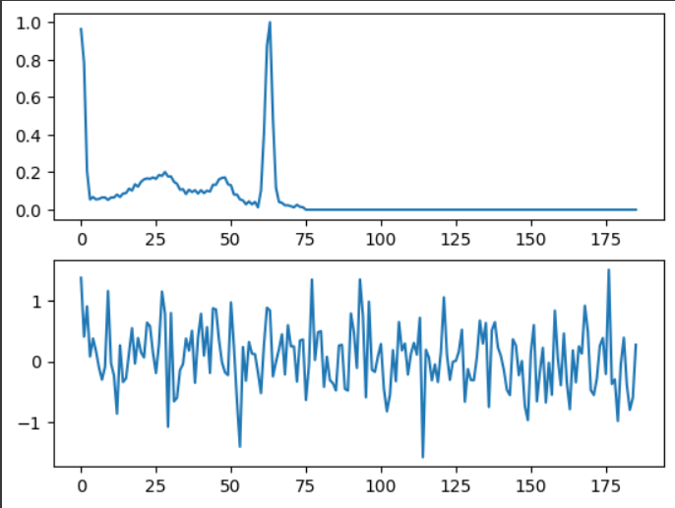
Ruido Gaussiano

Slide 11
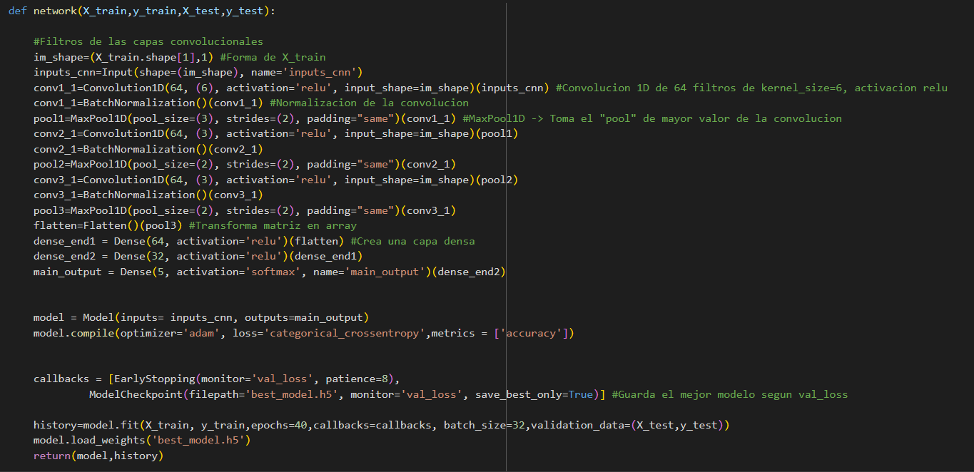
La red neuronal

Slide 12
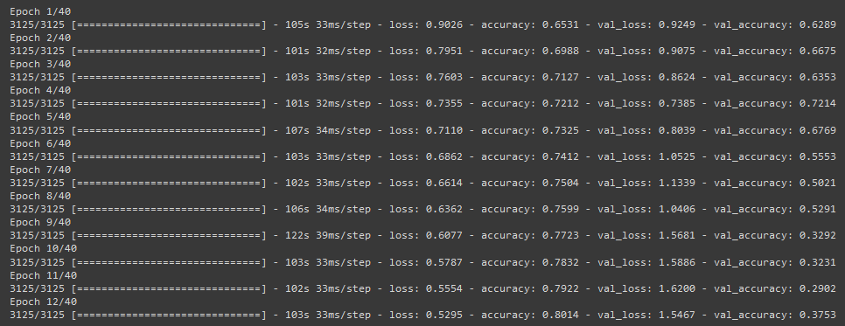
Resultados del entrenamiento

Slide 13
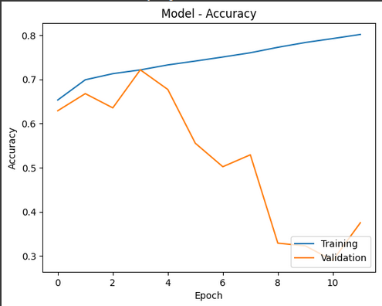
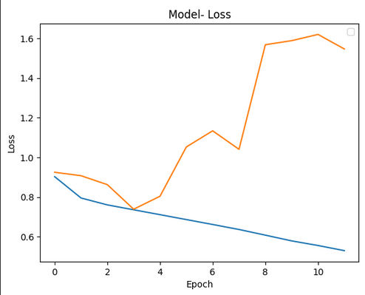
Accuracy - Loss

Slide 14
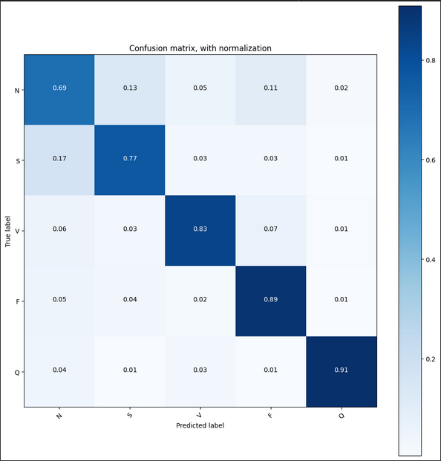
Matriz de confusión

Slide 15
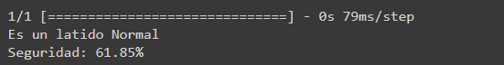


El modelo en la practica
Predicción de latido normal
Predicción de latido supraventricular prematuro
Predicción de latido ventricular prematuro

Slide 16


El modelo en la practica
Predicción de latido de fusión
Predicción de latido desconocido

